Slide 1
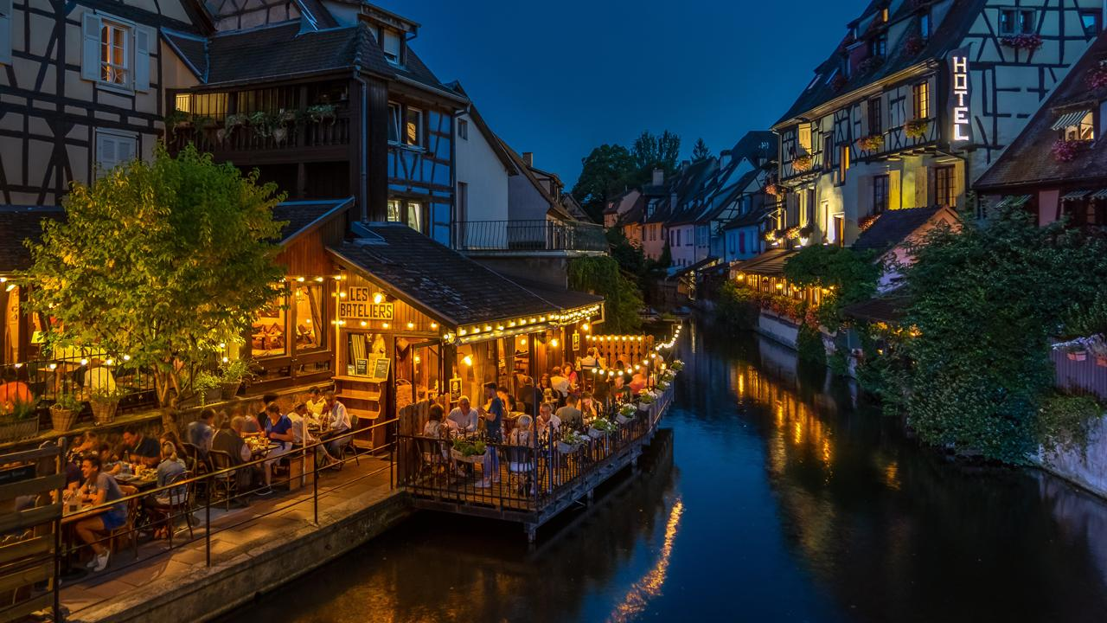
J A V A
r e s t a u r a n t
C2 - Jeger C.

Slide 2
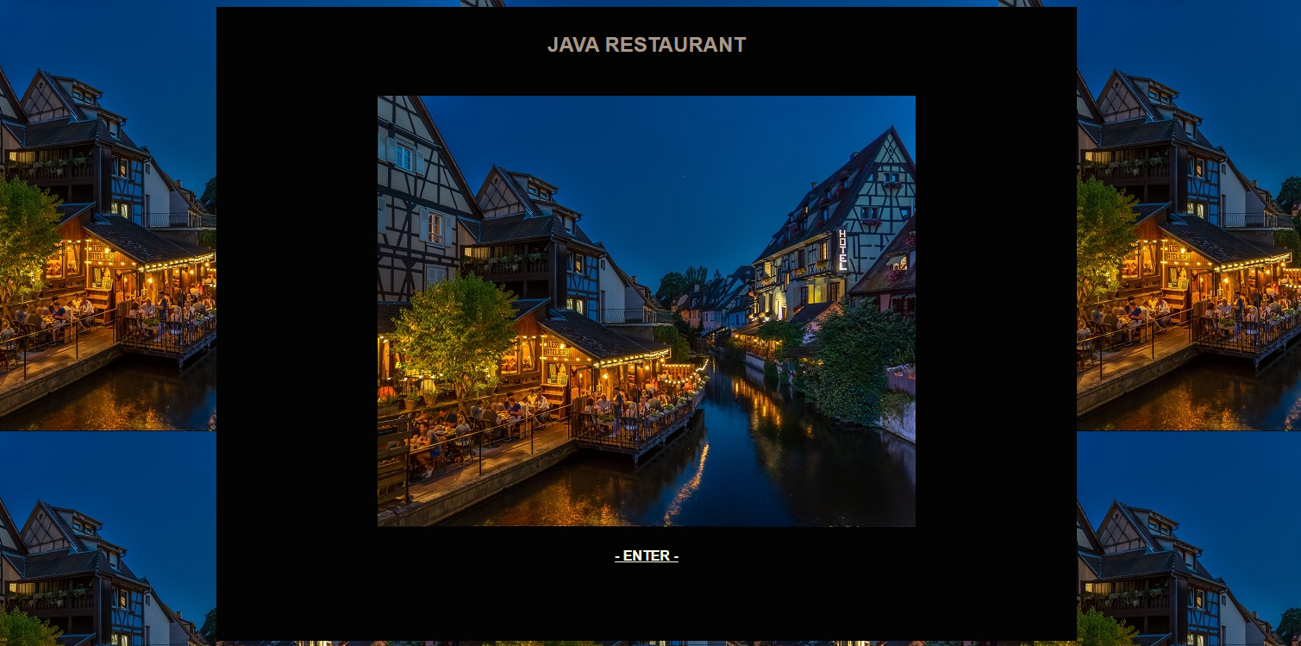
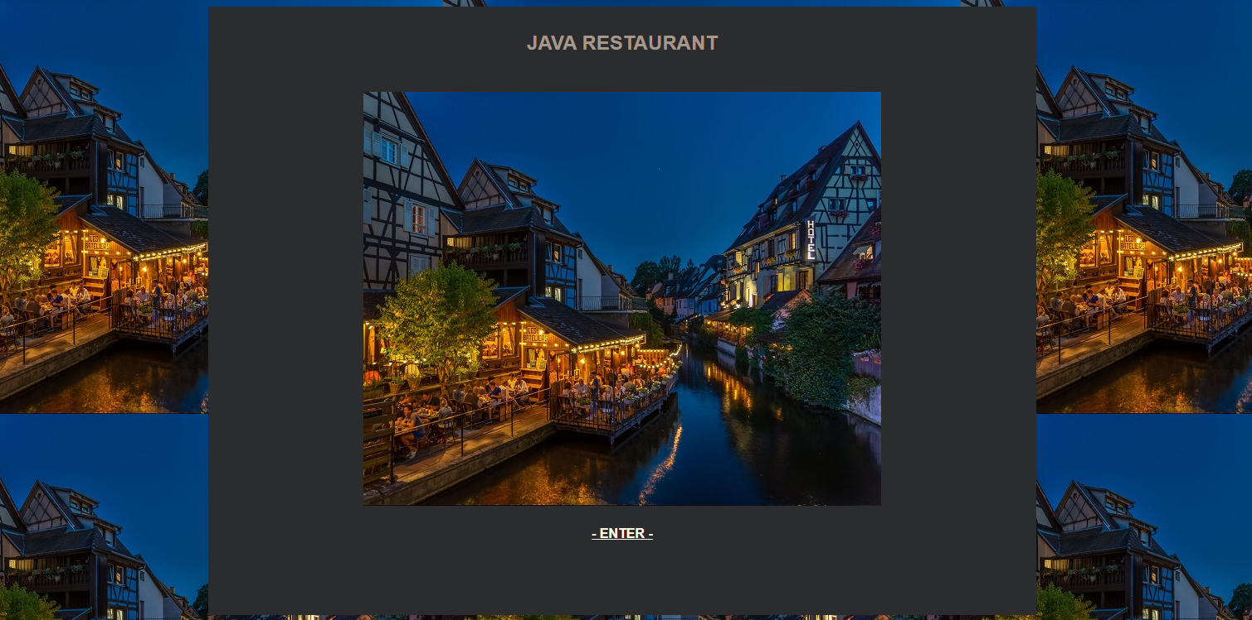

形象首頁_Index
首先透過動態改變顏色吸引目光產生對網站的興趣，黑與淺灰的色彩輪播跳動以及方框內加上照片，試圖讓消費者有觀光區美景拍照的下意識連結，從心理層面營造氛圍。
Id
Ad
Qu
Up
De
Ao
形象首頁_Index_Enter
捨棄傳統按鈕形式，設置明顯而細緻的超連結ENTER於頁面正下方，可讓使用者可快速進入。
J A V A
r e s t a u r a n t

Slide 3
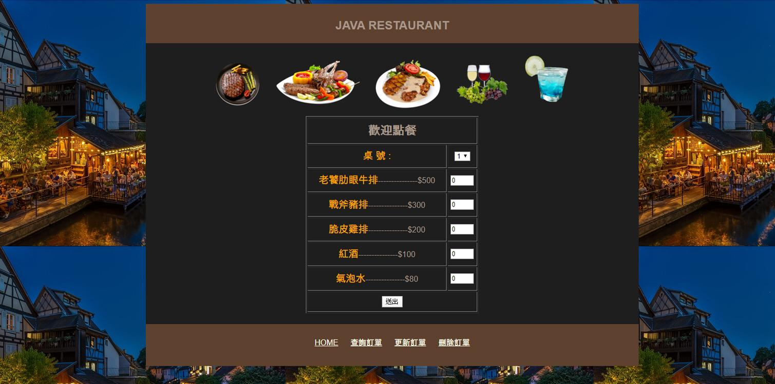
新增點餐頁_Add
上方以菜單餐點美照為開端，用視覺引發消費者興趣，但不以配對方式排列，方便日後更換菜單也增加顧客期待感。
清晰的表格菜單重點突顯餐點名稱並弱化價格，用下拉式選單限制桌號，餐點則以輸入方式不限數量。
進入點餐頁後皆有設置超連結於任一頁面底部，包含形象主頁、新增、查詢、更新、取消等功能頁面，方便消費者使用。
Id
餐點輸入欄位
Ad
Qu
Up
De
Ao
J A V A
任一頁面超連結
r e s t a u r a n t

Slide 4
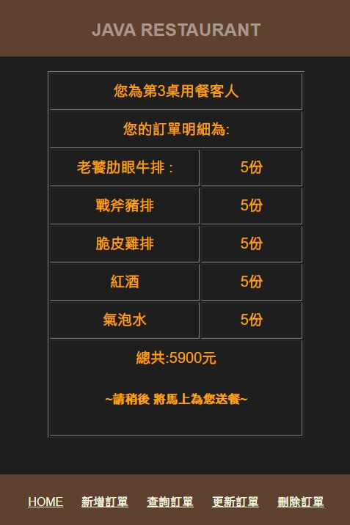
Id
Ad
Qu
Up
De
確認餐點頁_AddOk
Ao
表單明細條列出顧客選擇的桌號及訂購餐點，提供計算總價。
如同除了形象頁面的其他頁面，底部均提供任一頁面的超連結，方便消費者使用。
任一頁面超連結
J A V A
r e s t a u r a n t

Slide 5
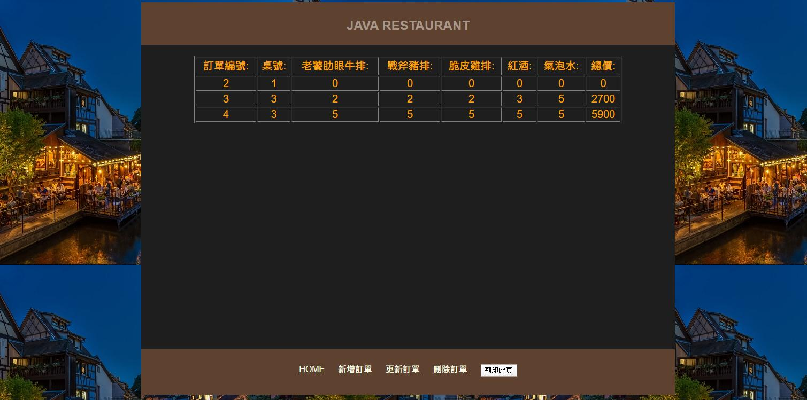
Id
Ad
Qu
Up
De
查詢紀錄頁_Query
Ao
橫向排列由上到下的表單，以訂單編號作為排序，並明列出桌號及訂購餐點，提供消費者查詢。
此頁亦提供列印按鈕於底部功能列。
列印按鈕
J A V A
r e s t a u r a n t

Slide 6
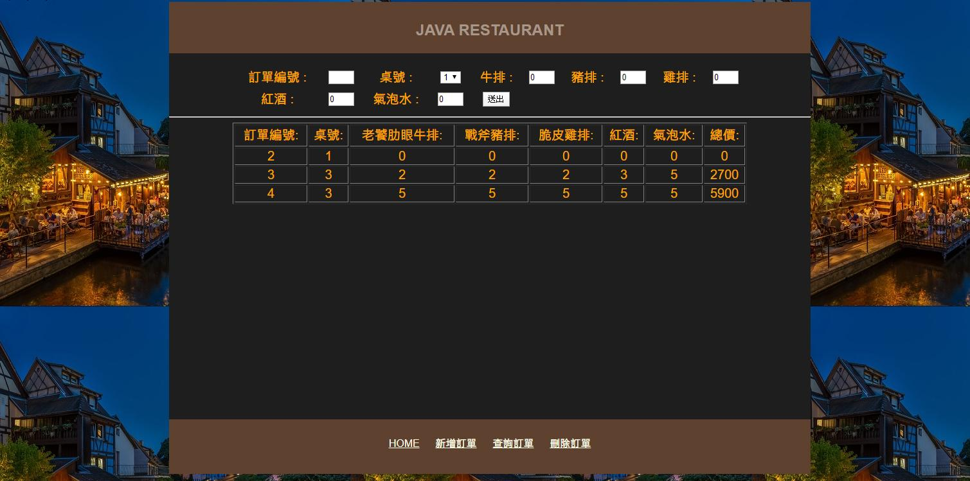
Id
Ad
Qu
Up
De
修改欄位
Ao
修改訂單頁_Update
結合查詢紀錄頁，於上方多設置修改欄位，讓消費者可以對照舊訂單做更新修改。
原始訂單
J A V A
r e s t a u r a n t

Slide 7
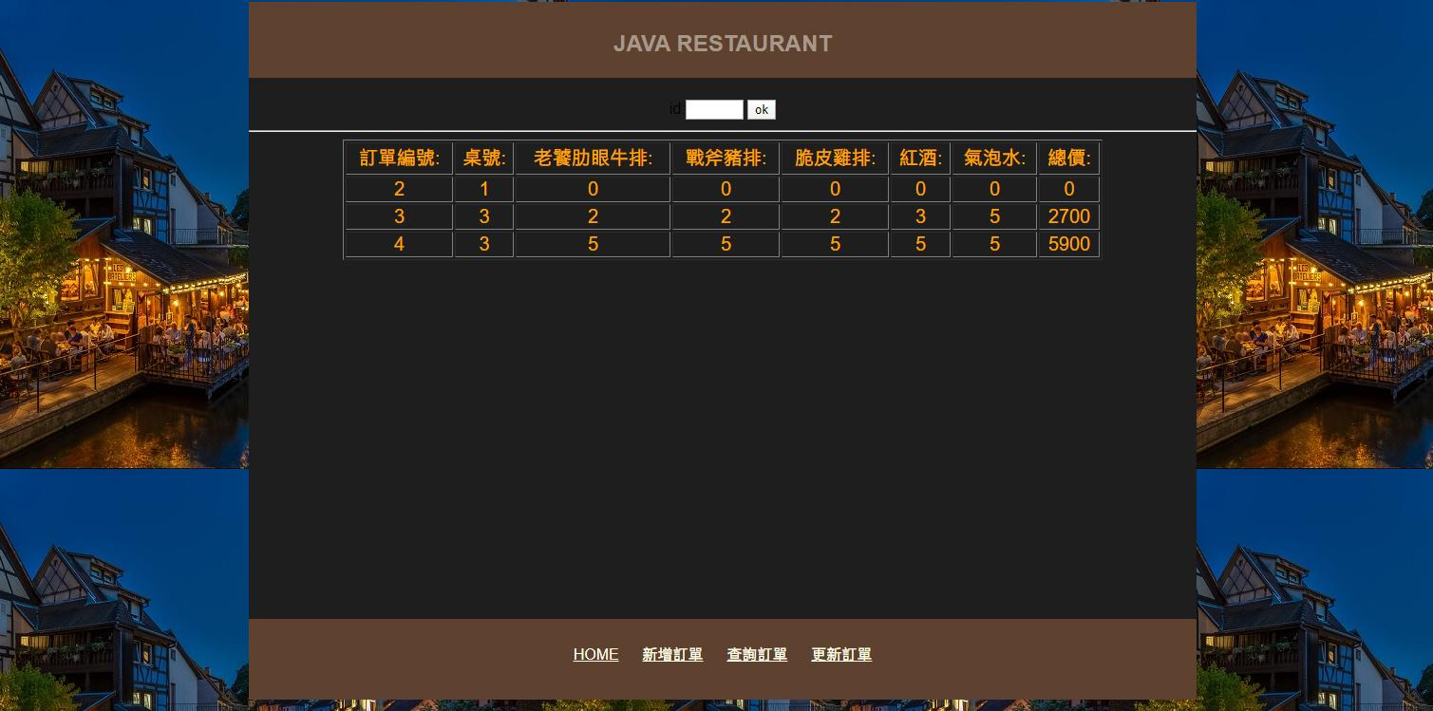
Id
輸入需取消訂單編號
Ad
Qu
Up
De
取消訂單頁_Delete
Ao
結合查詢紀錄頁，於上方多設置輸入訂單編號，讓消費者可以對照舊訂單取消該筆編號所訂購的餐點。
原始訂單
J A V A
r e s t a u r a n t

Slide 8
J A V A
r e s t a u r a n t
thank you for coming.
Please come again.

